Slide 1
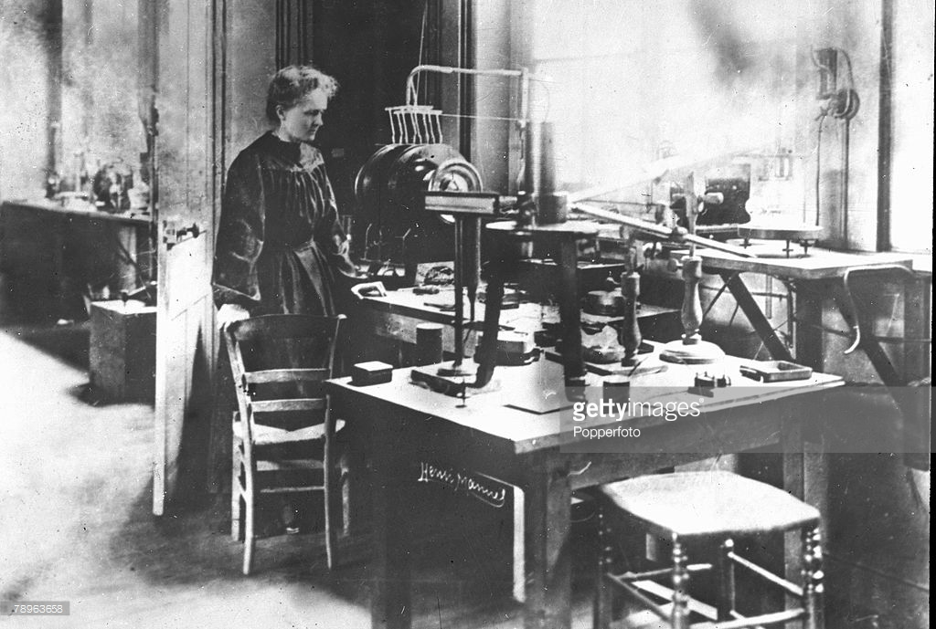
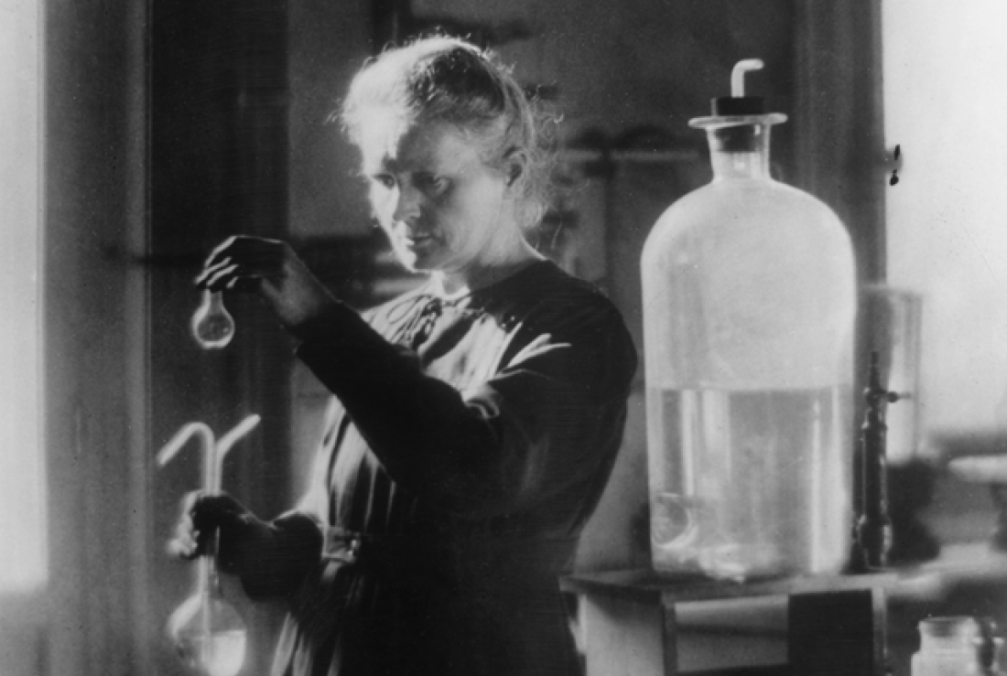
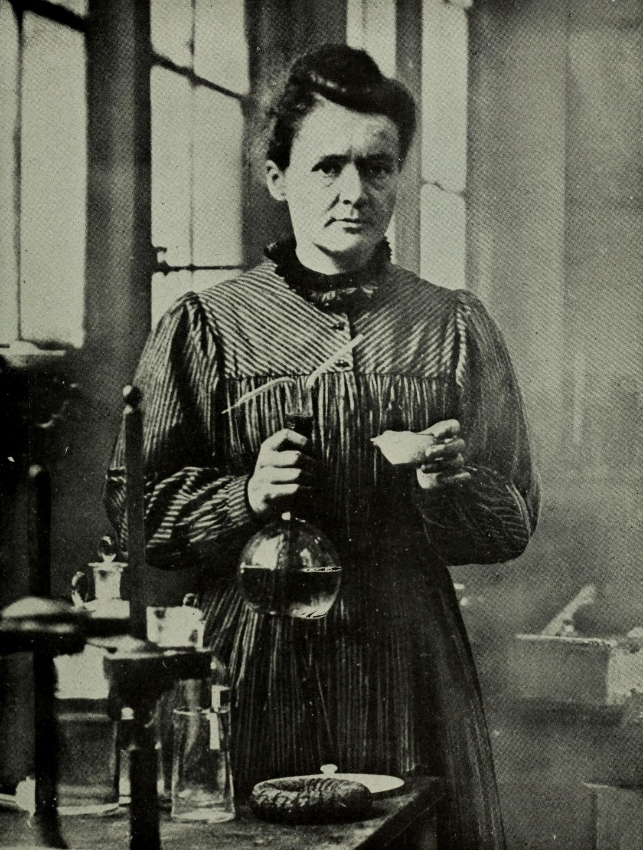
Marie Curie

Slide 2
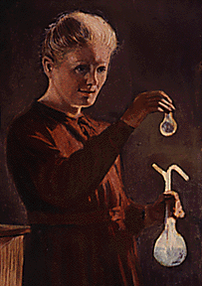
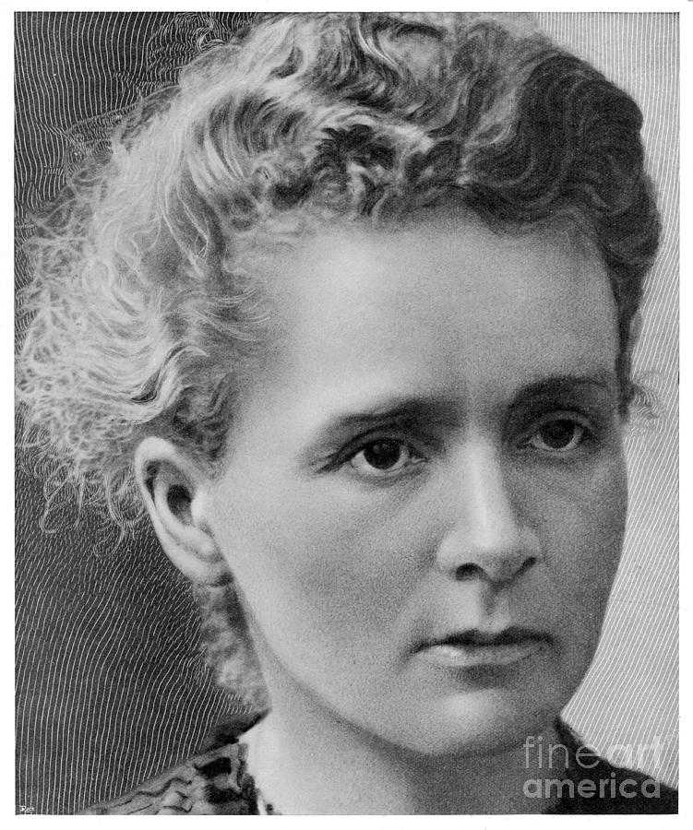
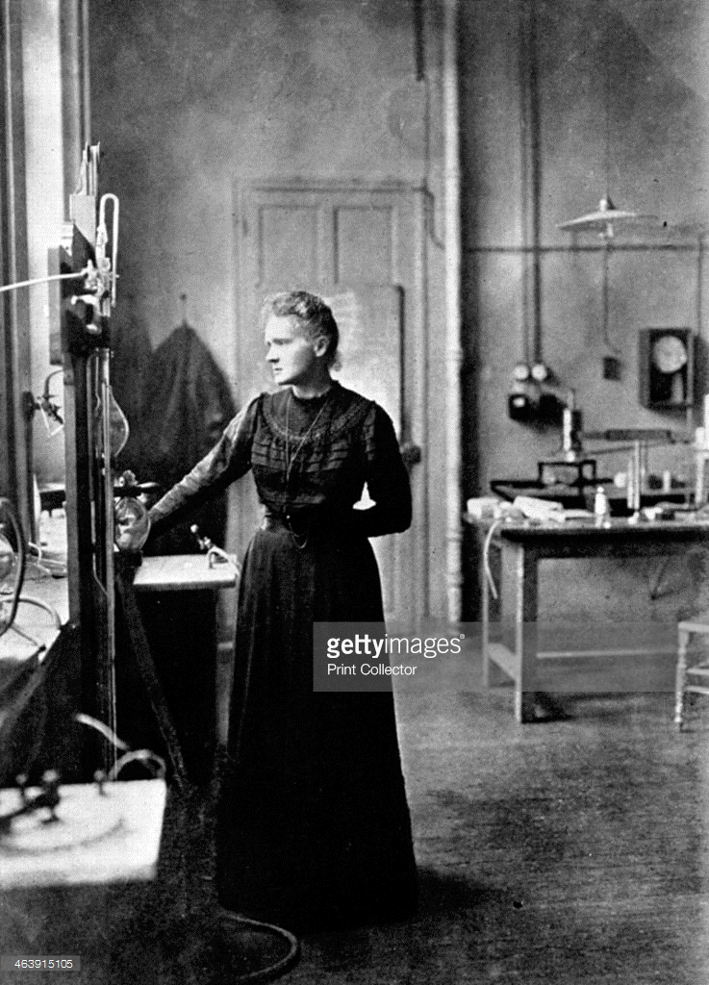
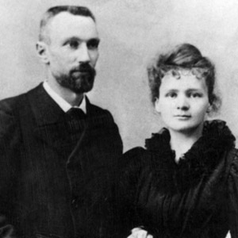
Marie Curie dvostruki je dobitnik Nobelove nagrade, rođena je u Poljskoj
7.11. 1867. - 4.7. 1934.
izolirala je dva nova kemijska elementa. Prvog je nazvala polonij po Poljskoj, a drugog radij zbog njegovog jakog intenziteta radioaktivnosti.

Slide 3
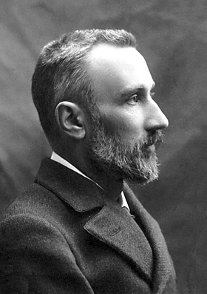
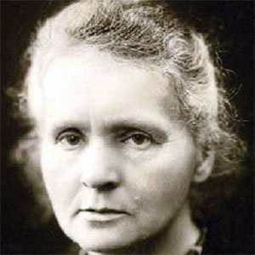
Godine 1903. je dobila Nobelovu nagradu za fiziku, a godine 1911. za kemiju
Na Sorboni je upoznala i udala se za Pierrea Curiea
Zajedno su proučavali radioaktivne materijale, posebice uranij i uranijev smolinac
Također Marie Curie bila je prva dobitnica nobelove nagrade

Slide 4
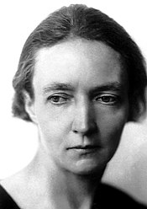
Marie Curie je umrla 1934. godine u lječilištu Sallanches pored Passyja. Uzrok smrti bila je leukemija, najvjerojatnije uzrokovana prevelikim izlaganjem radijaciji tijekom višegodišnjeg istraživanja.
Godinu dana nakon smrti Marie Curie, njena starija kćer, Irene Joliot-Curie, osvojila je Nobelovu nagradu za kemiju.
Pepeo Marie Curie i njezinog supruga je 1995. godine premješten u pariški Panteon.
1911. godine, dobila je Nobelovu nagradu za kemiju

Slide 5
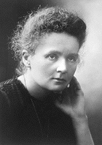
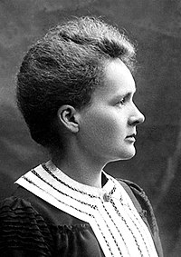
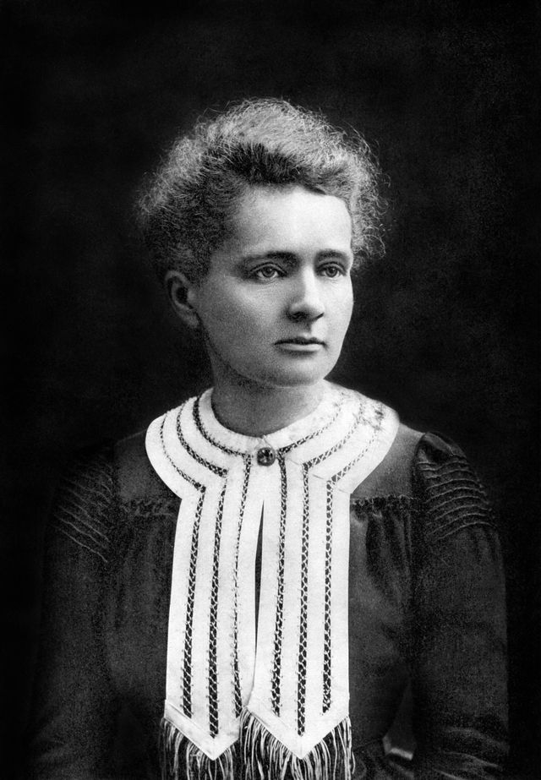
Dana 26. prosinca 1898. Marie Curie je objavila postojanje nove tvari.

Slide 6
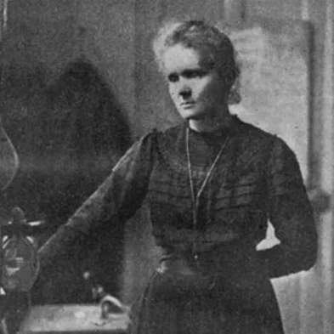
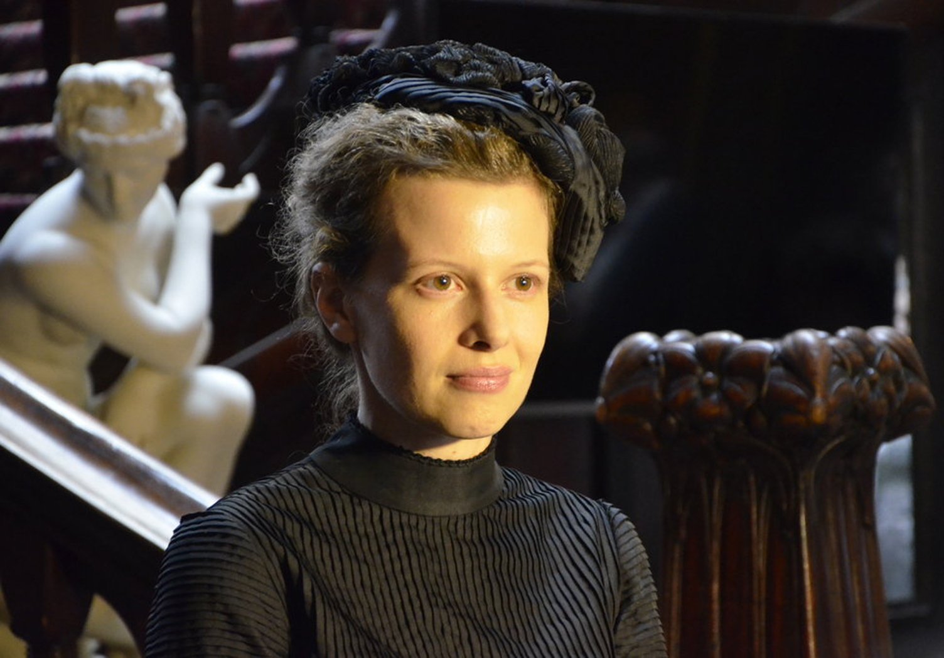
Uz novčanu pomoć starije sestre, preselila se u Pariz te je počela studirati kemiju i fiziku na Sorboni, gdje je kasnije postala prva žena - predavač.

Slide 7
Magdalena
Ćustić 7.c

